Slide 1

2-dars
O’zgaruvchilar.
Python conventions.

Slide 2
Dars rejasi:
2.1 O’zgaruvchi haqida
2.2 O’zgaruvchini print qilish
2.3 O’zgaruvchi turlari
2.4 Input olish
2.5 Python conventions
2.6 Googling
2.7 Vazifa

Slide 3
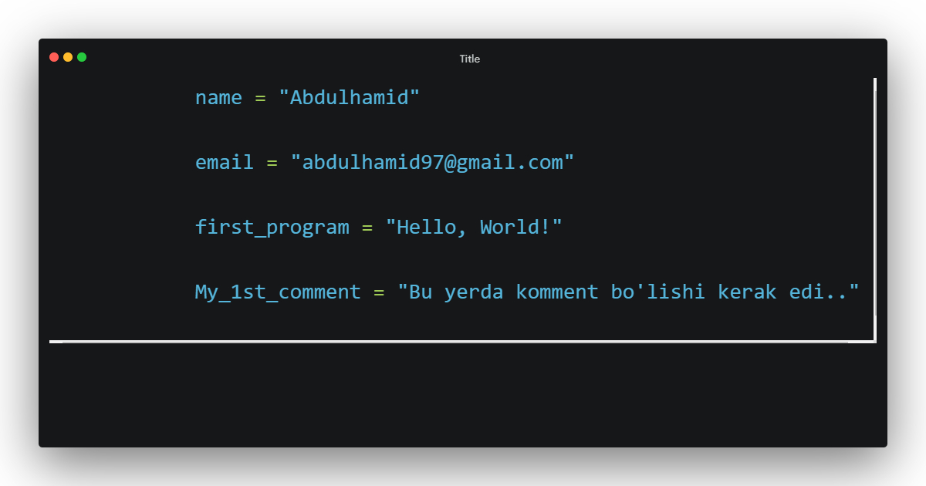
2.1 O’zgaruvchi haqida

Slide 4

2.1 O’zgaruvchi haqida
O’zgaruvchi – bu qiymat saqlash uchun mo’ljallangan xotiradagi ma’lum bir joy
Value (qiymat)
my_name = “Abdulhamid”
my_name = “Johnny”
Nomi

Slide 5
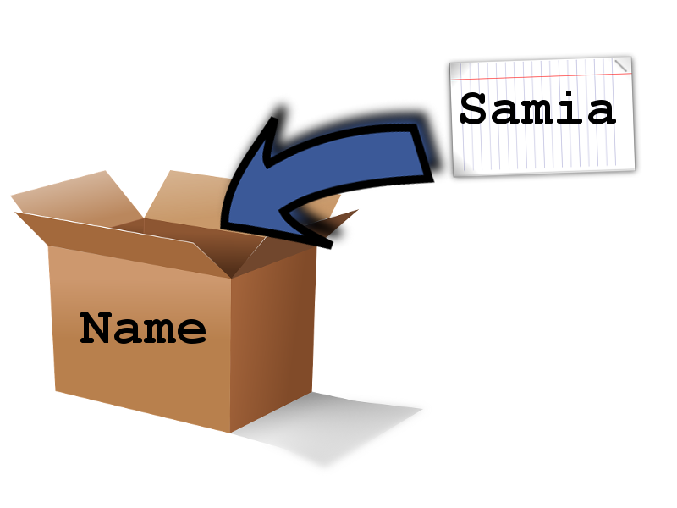
2.1 O’zgaruvchi haqida

Slide 6
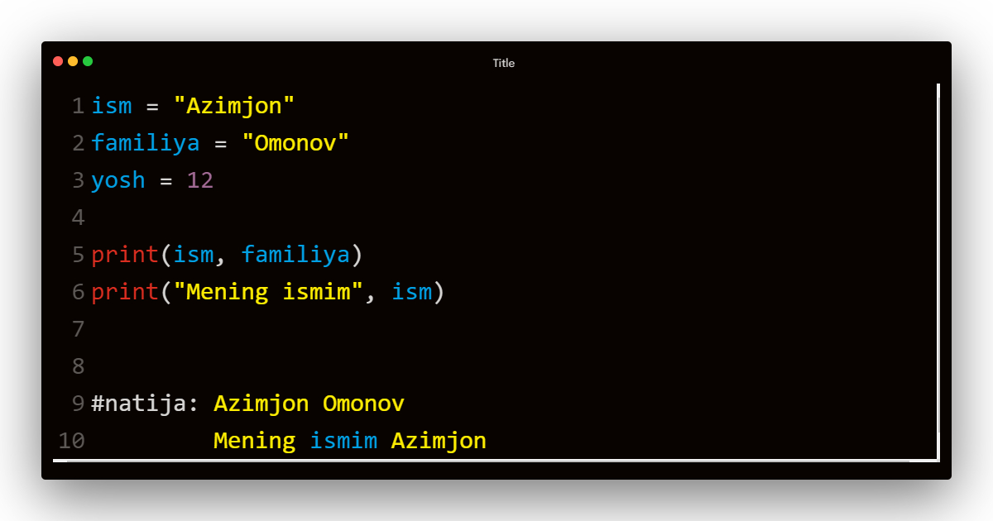
2.2 O’zgaruvchini print qilish

Slide 7
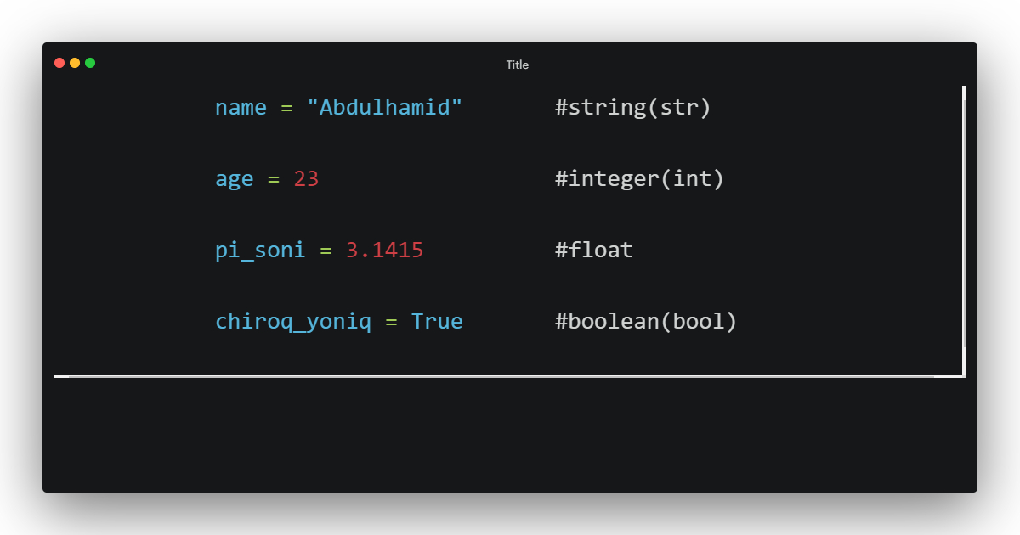
2.3 O’zgaruvchi turlari

Slide 8


Slide 9
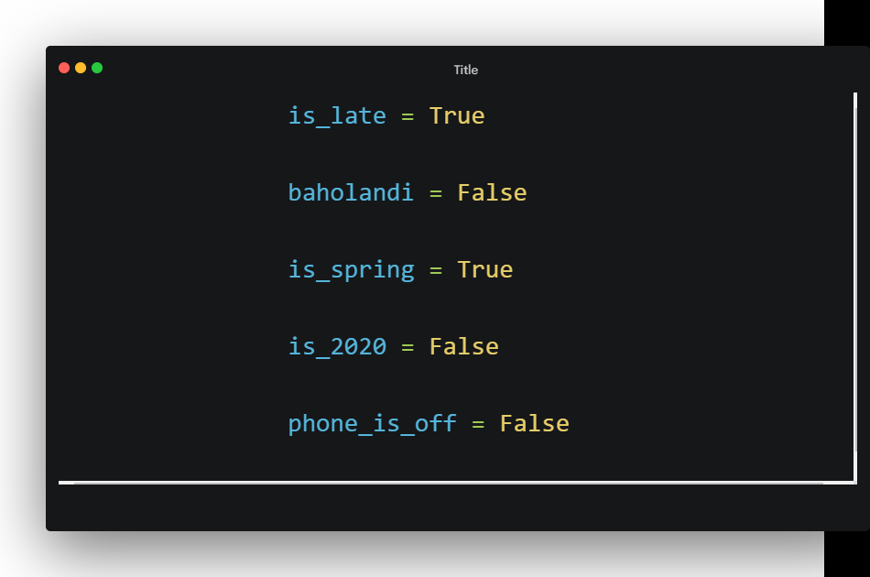
Boolean

Slide 10
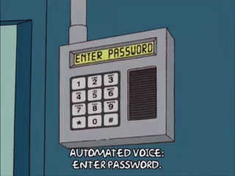
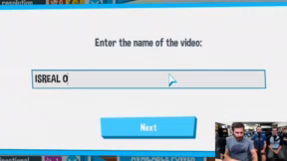
2.4 Input olish

Slide 11
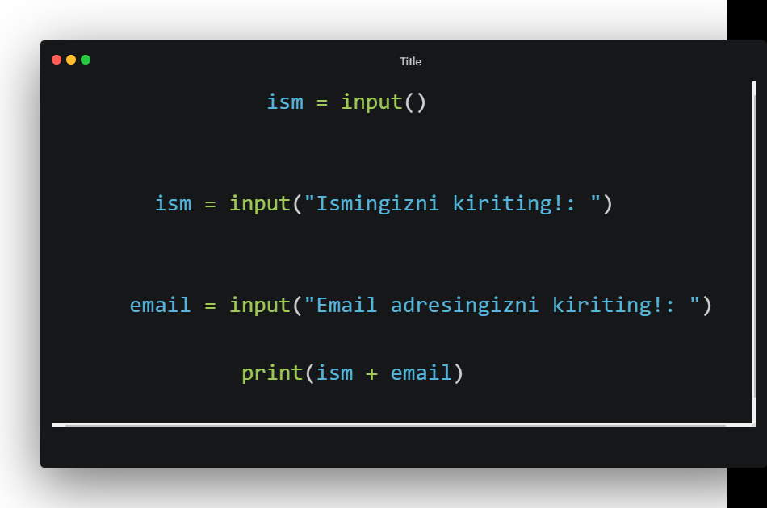
2.4 Input olish
big

Slide 12
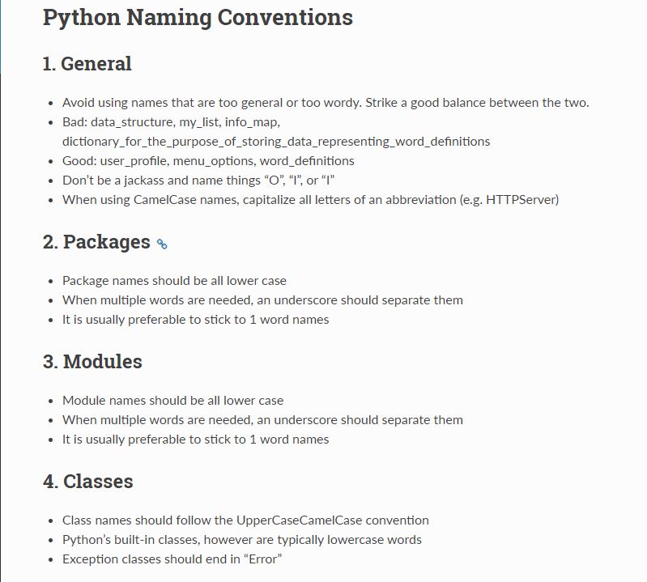
2.5 Python conventions

Slide 13
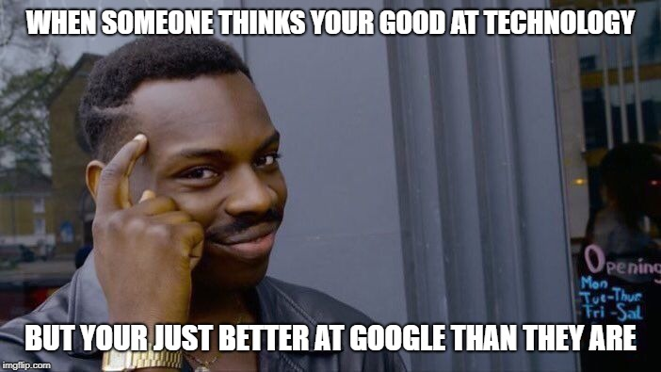
2.6 Googling
Qachonki do’stlaring seni texnologiyalarni yaxshi biladi deb o’ylashsa
Aslida esa sen shunchaki “Google”ni yaxshi bilasan

Slide 14

2.6 Googling
“How to” iborasi
Stackoverflow.com sayti: savollar, yechimlar, muhokamalar…

Slide 15
